Slide 1
HIGH PERFORMANCE QUANTUM MODULAR MULTIPLIERS 논문 리뷰
https://www.youtube.com/watch?v=VfDzXf9fDw4

Slide 2
High Performance Quantum Modular Multipliers
High Performance Quantum Modular Multipliers
기존의 모듈러 곱셈기는 많은 양의 큐비트와 게이트 소모
기존의 비효율적인 양자 회로 설계와 비교하여 양자 회로에서 모듈러 곱셈을 효율적으로 수행할 수 있는 reversible 모듈러 곱셈기 제안
다양한 고전적인 기법을 활용하여 양자컴퓨팅에 적용
정수 나눗셈 (integer division)
몽고메리 리덕션 (Montgomery reduction)
배럿 리덕션 (Barret reduction)
쇼어 알고리즘과 같은 알고리즘에서 사용되는 모듈러 곱셈의 성능 향상

Slide 3
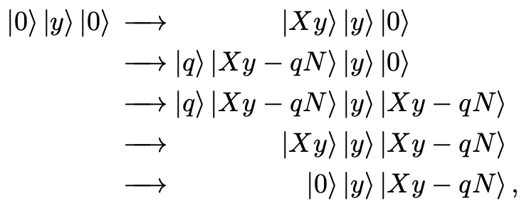
High Performance Quantum Modular Multipliers
양자 모듈러 곱셈 과정의 주요 단계
곱셈 후 나눗셈을 통해 리덕션(reduction)을 하고, 그 결과를 출력 레지스터에 남김
이러한 연산은 계산 복잡
곱셈과 나눗셈이 두번씩 필요
결과 계산을 위해 한 번, uncompute 및 안실라 큐비트를 정리하기 위해 한 번
결과 계산 및 uncompute하여 사용한 안실라 큐비트를 clean하게 정리하는 과정에서 발생하는 복잡성

Slide 4
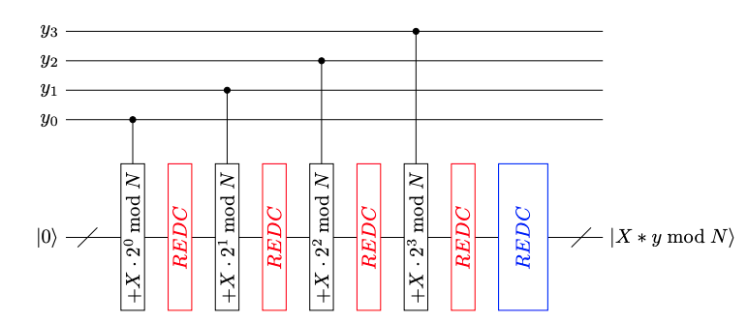
High Performance Quantum Modular Multipliers
양자 모듈러 곱셈
곱셈 후 나눗셈을 하는 곱셈기의 복잡성으로 인해 초기 모듈러 곱셈기는 각 부분 곱의 덧셈 후에 리덕션을 포함하는 방식으로 설계
모듈러 덧셈을 구현하기 위해 여러 개의 정수 덧셈기(integer adder)가 필요
각 단계에서 이러한 덧셈기가 추가되면서, 모듈러 곱셈기의 오버헤드가 이 요인에 따라 선형적으로 증가

Slide 5
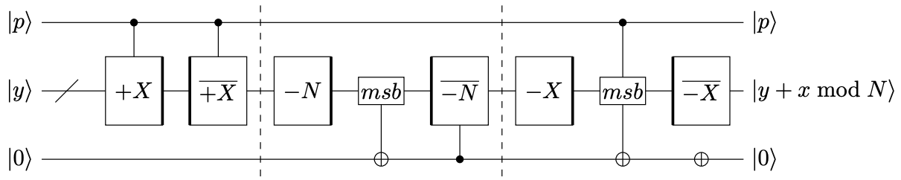
High Performance Quantum Modular Multipliers
모듈러 덧셈 (Modular addition)
3개의 in-place 정수 덧셈기 필요
해당 회로는 Quantum –Classical 덧셈기
Quantum – Quantum 이면 X 덧셈을 full quantum integer adder 로 변환

Slide 6

High Performance Quantum Modular Multipliers
모듈러 덧셈 (Modular addition)
$(X+y)−N >0$이면 reduction, $(X+y)−N <0$이면 msb →1 , 안실라 큐비트에 저장(제어 큐비트)
안실라 큐비트를 clean 하게 만들기 위해 X 값을 뺌
Reuction 수행 → $X+y−N−X = y−N <0$, reduction을 수행 $X → X+y−X = y>0$
MSB 값 XOR
다시 X 연산 취소, NOT 연산으로 쓰레기 큐비트 되돌림

Slide 7
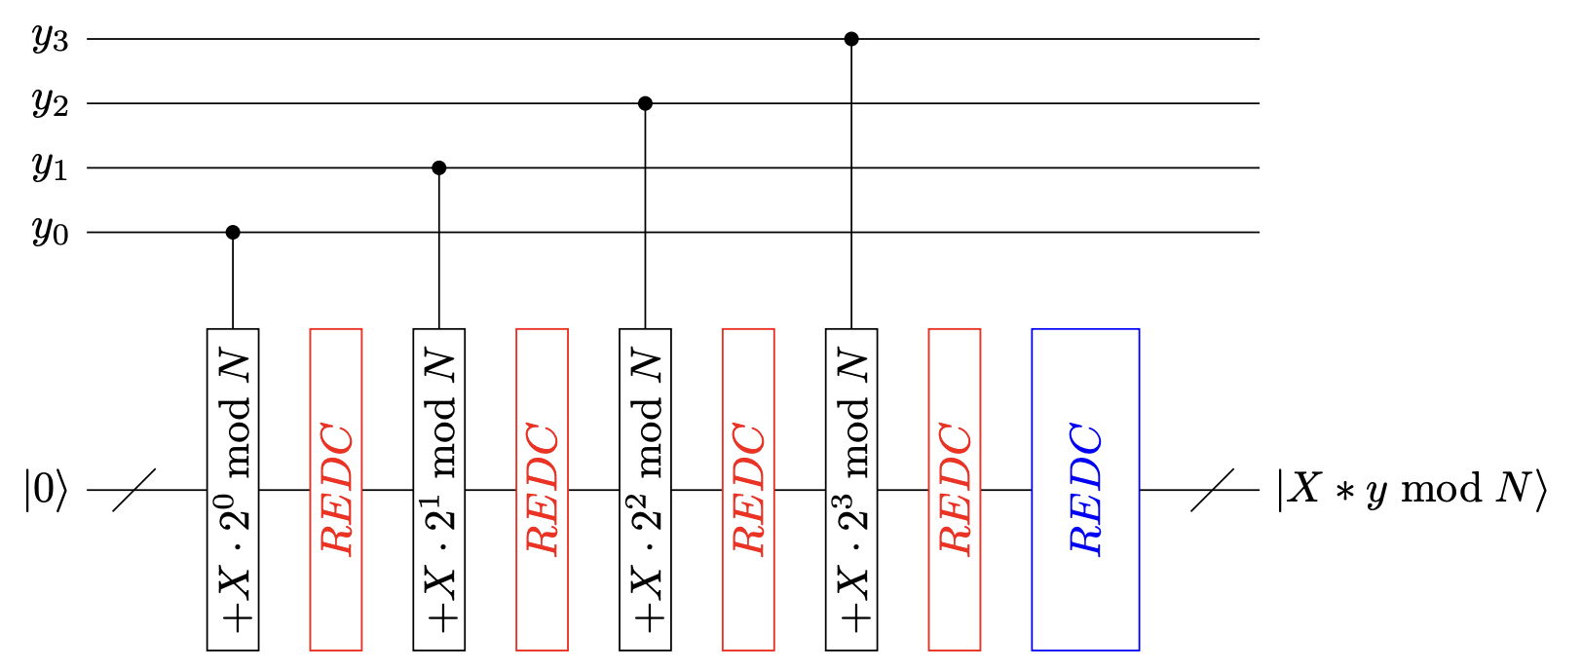
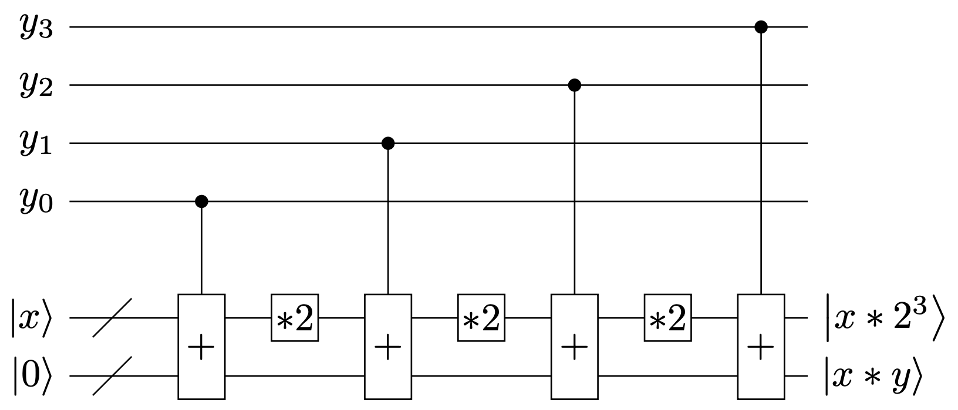

High Performance Quantum Modular Multipliers
양자-양자 모듈러 곱셈
양자-클래식 모듈러 곱셈과 마찬가지로 각 부분 곱의 덧셈 후에 리덕션을 포함하는 방식으로 설계
각 축소된 부분 곱은 $y_{i}\left(2^{i}x\right)mod N$ 형태
양자-클래식 곱셈기는 $2^{i}⋅X mod N$을 미리 계산할 수 있지만, 양자-양자 곱셈기에서는 양자 회로를 통해 계산해야함
미리 연산 가능

Slide 8
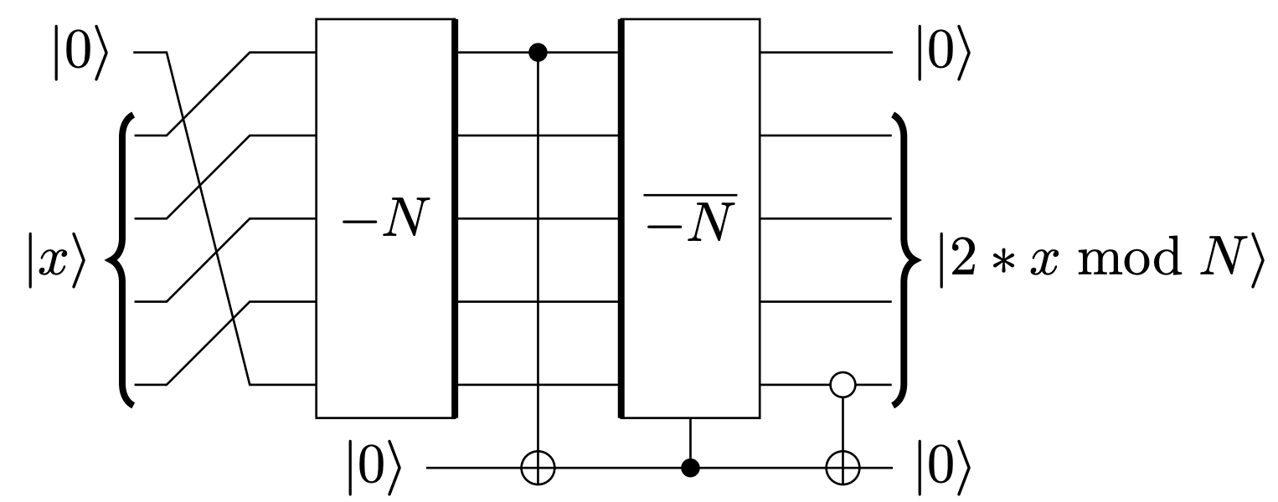
High Performance Quantum Modular Multipliers
양자-양자 모듈러 곱셈
양자-클래식 모듈러 곱셈과 마찬가지로 각 부분 곱의 덧셈 후에 리덕션을 포함하는 방식으로 설계
각 축소된 부분 곱은 $y_{i}\left(2^{i}x\right)mod N$ 형태
양자-클래식 곱셈기는 $2^{i}⋅X mod N$을 미리 계산할 수 있지만, 양자-양자 곱셈기에서는 양자 회로를 통해 계산해야함

Slide 9
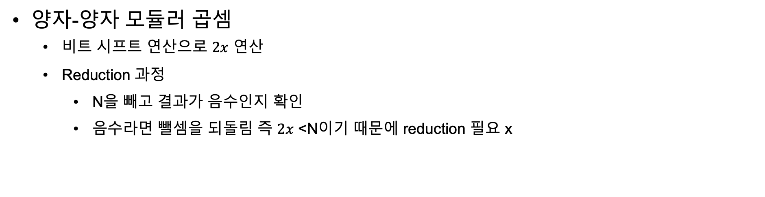
High Performance Quantum Modular Multipliers
양자-양자 모듈러 곱셈
비트 시프트 연산으로 $2x$ 연산
Reduction 과정
N을 빼고 결과가 음수인지 확인
음수라면 뺄셈을 되돌림 즉 $2x$ <N이기 때문에 reduction 필요 x
Notes:
. 곱셈기에서의 각 덧셈은 이전 값의 두 배를 사용하므로, 각 덧셈에 대해 한 위치씩 값을 이동시키기만 하면 됩니다. 입력을 한 위치 앞으로 이동시키고 0을 0번 위치에 삽입하는 회로가 Figure 4에 나타나 있습니다. 이 과정에서 생성된 값은 <2N 되므로 최대 한 번의 축소만 필요합니다. 이 축소는 N을 빼고 결과가 음수인지 확인함으로써 수행됩니다. 만약 음수라면 뺄셈을 되돌리고, 그렇지 않으면 제자리에서 뺄셈을 완료합니다.

Slide 10
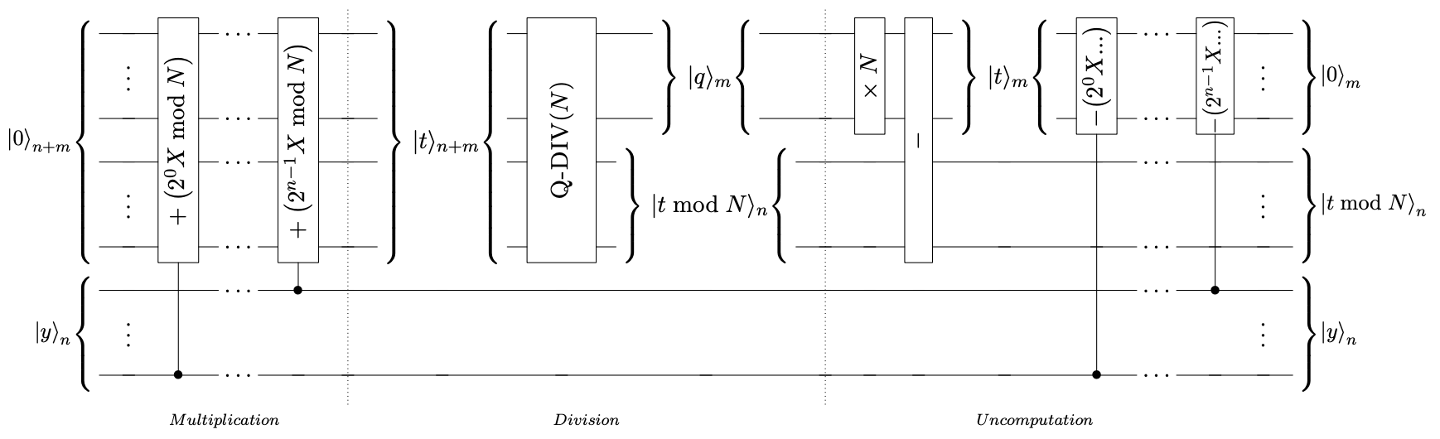
High Performance Quantum Modular Multipliers
해당 기초적인 지식을 바탕으로 총 3가지의 기법 구현
정수 나눗셈 (integer division)
몽고메리 리덕션 (Montgomery reduction)
배럿 리덕션 (Barret reduction)
각 부분 곱의 덧셈 후 Reduction 이 아닌 정수 곱셈 후 Reduction
Notes:
.

